Slide 1
Портфолио волонтёрский отряд «Ты не один» МБОУ «Атяшевская средняя школа»
2023 г.

Slide 2
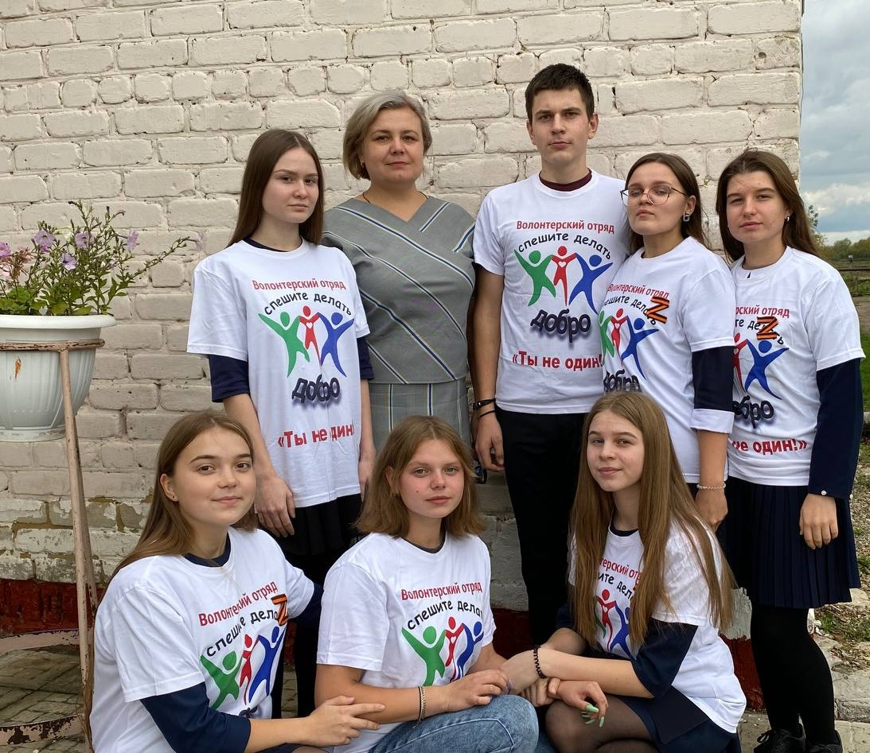
Это мы!
Наш девиз : «В единстве наша сила»
Волонтёры отряда
« Ты не один»

Slide 3
«Ты не один»
Цель - привлечь молодежь к социально полезной деятельности и решению проблемы профилактики, привить понимание причастности ко всему, что происходит вокруг.
Задачи : популяризация идеи добровольчества; знакомство с деятельностью волонтерских организации в мире и России, Мордовии; определение направлений деятельности волонтеров; разработка плана волонтерской работы; получение необходимого опыта и навыков для реализации собственных идей и проектов; создание в учебном заведении условий, позволяющих подросткам своими силами вести работу; привлечение в деятельность волонтерских групп подростков «группы риска»; обеспечение поддержки волонтерского движения со стороны педагогического коллектива и родительского актива учебного заведения.

Slide 4
Содержание работы волонтёрского отряда «Ты не один»
-Обучение волонтеров специалистами.
-Организация и проведение мероприятий по профилактике употребления ПАВ.
-Организация и проведение воспитательно-профилактических мероприятий.
-Организация выступлений добровольцев с результатами их работы на научно - практических конференциях, отчетных собраниях, районных слётах волонтёров.
-Оказание помощи в организации и проведении массовых мероприятий, акций.
-Привлечение подростков, имеющих отклонения в поведении, к участию в различных мероприятиях.
-Шефская помощь над младшими классами.
-Организация и проведение мероприятий по благоустройству школьной территории и территории Атяшевского района.
-Оказание помощи находящимся в трудной жизненной ситуации.

Slide 5
10 Заповедей волонтёра

Slide 6
Права волонтера
1.Каждый волонтёр может выбирать вид деятельности из числа предложенных.
2. Быть проинформированным о специфике и трудностях работы.
3. Получить поддержку и понимание.
4. Иметь право на собственное мнение.
5. Выйти из клуба по собственному желанию
ОБЯЗАННОСТИ ВОЛОНТЁРА
1.Каждый волонтёр обязан быть ответственным за свою работу и поведение.
2. Каждый волонтёр обязан содействовать развитию волонтёрского движения.
3. Каждый волонтёр обязан добросовестно выполнять порученное дело.

Slide 7
Принцип деятельности волонтёрского отряда «Ты не один»
Добровольность
Безвозмездность
Равноправия
Единство
Гуманность

Slide 8
мы учимся

Slide 9
Наши достижения

Slide 10
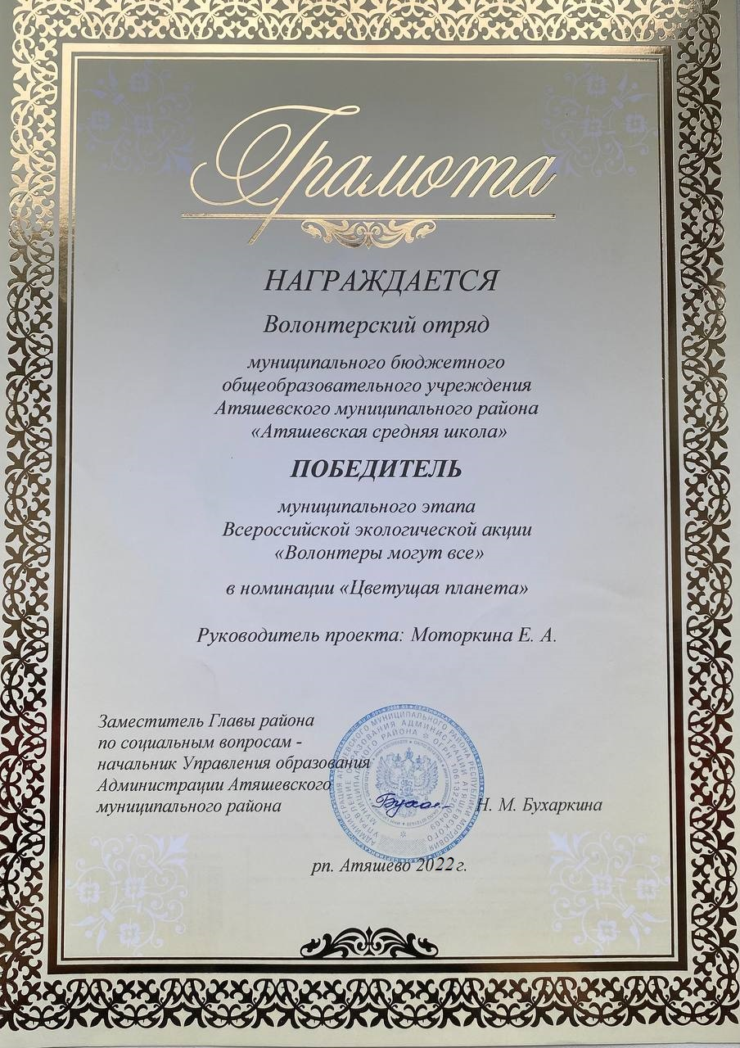
Наши достижения

Slide 11
Наши достижения

Slide 12
Наши достижения

Slide 14
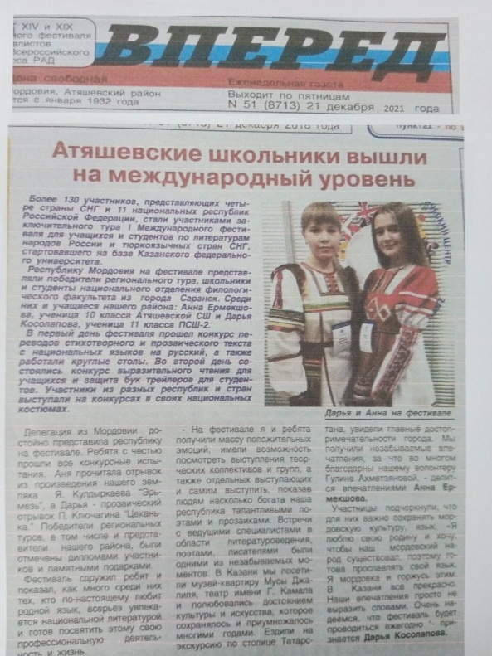
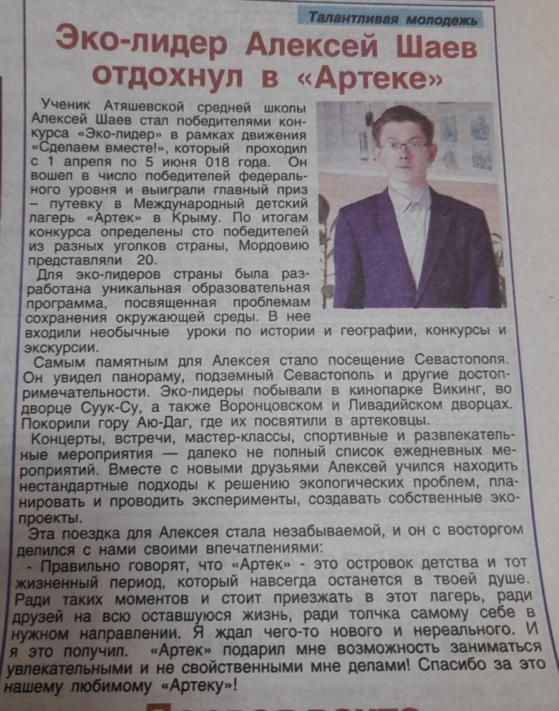
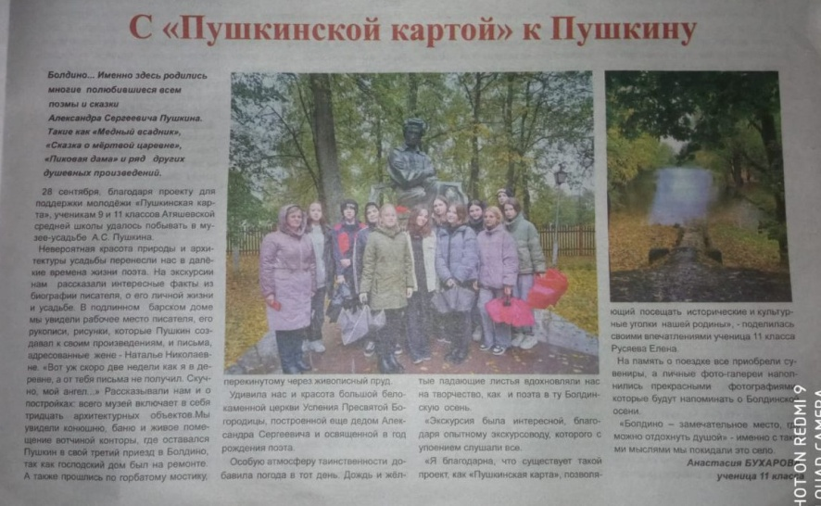
Наши публикации

Slide 15
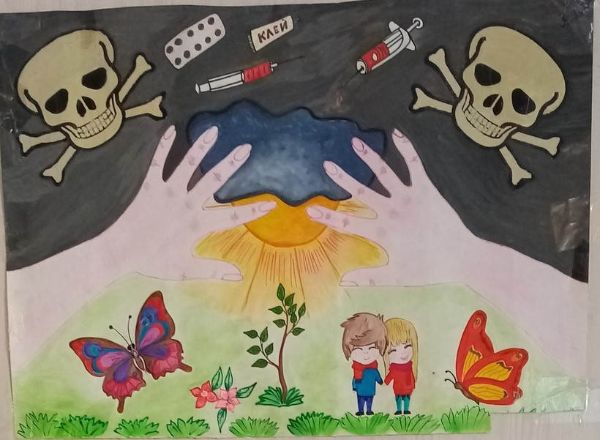
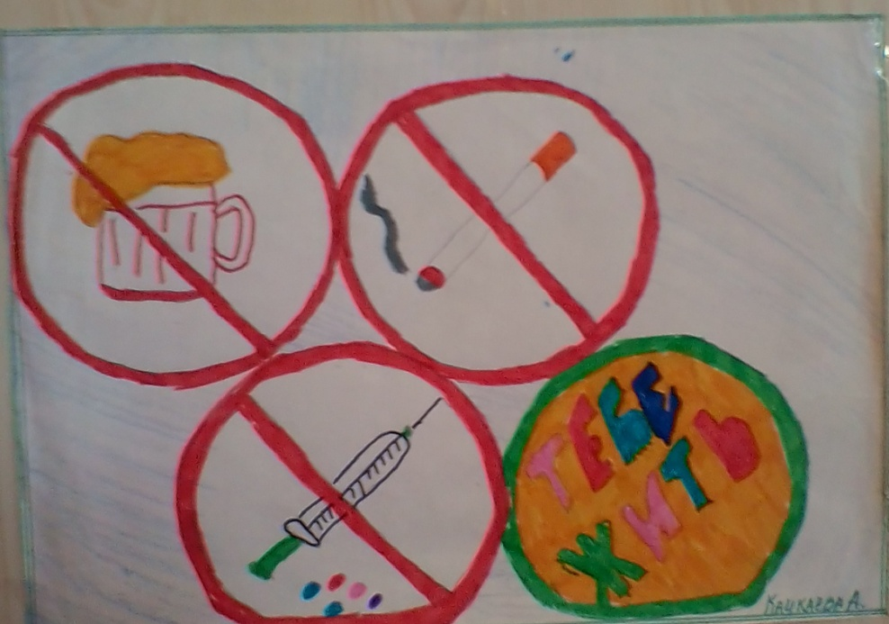
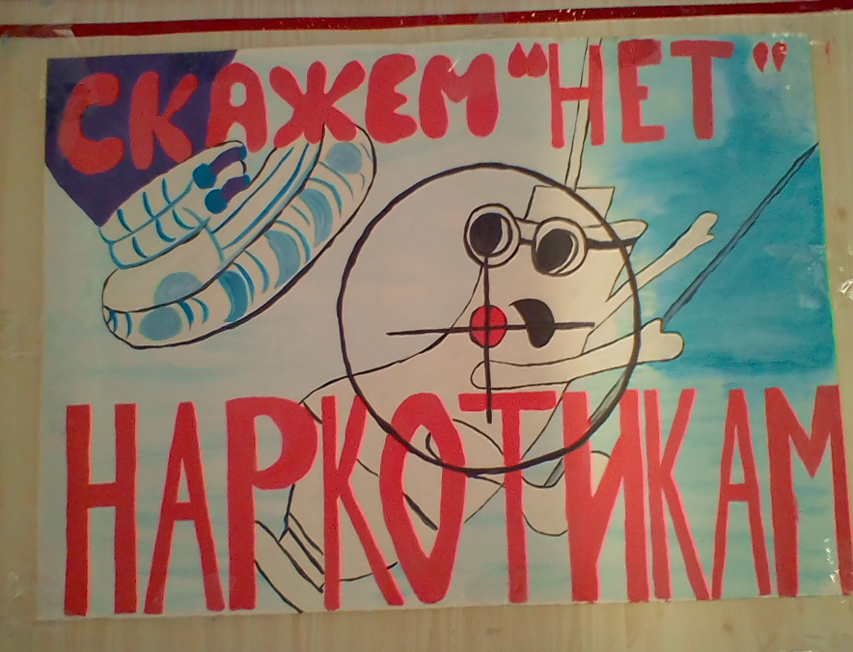
конкурс рисунков «мы против спида и наркотиков»

Slide 16
Наши акции «Сдай ботарейку, спаси планету»

Slide 17
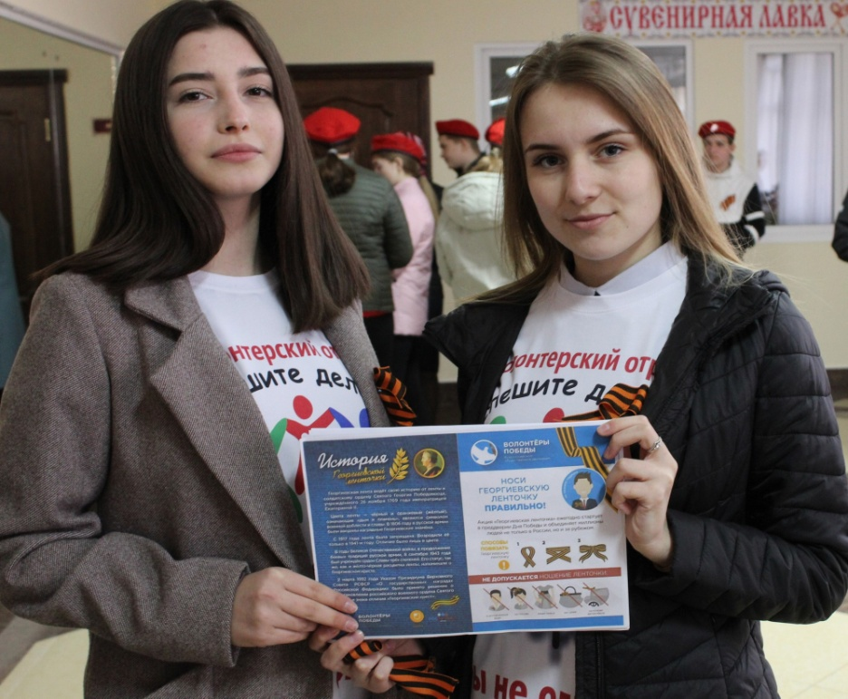
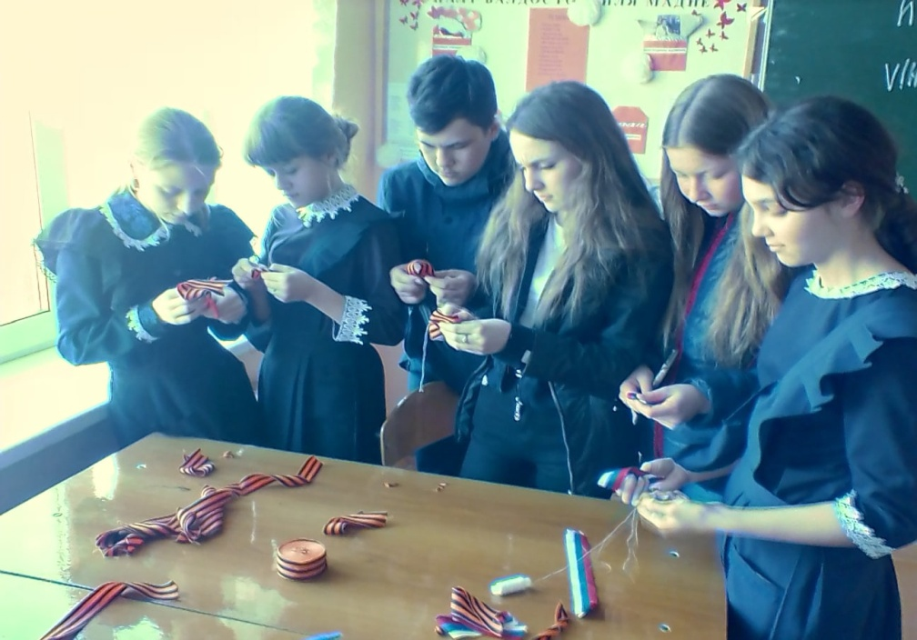
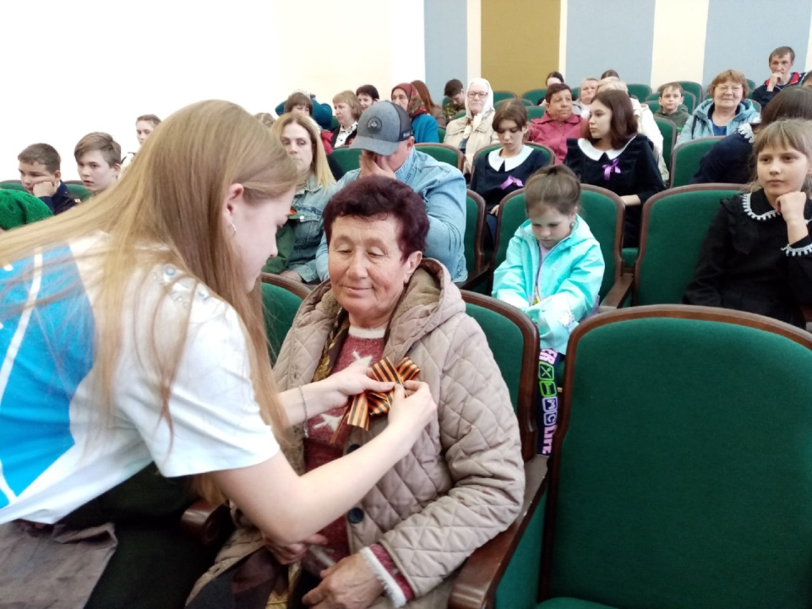
Наши акции «георгиевская ленточка»

Slide 18
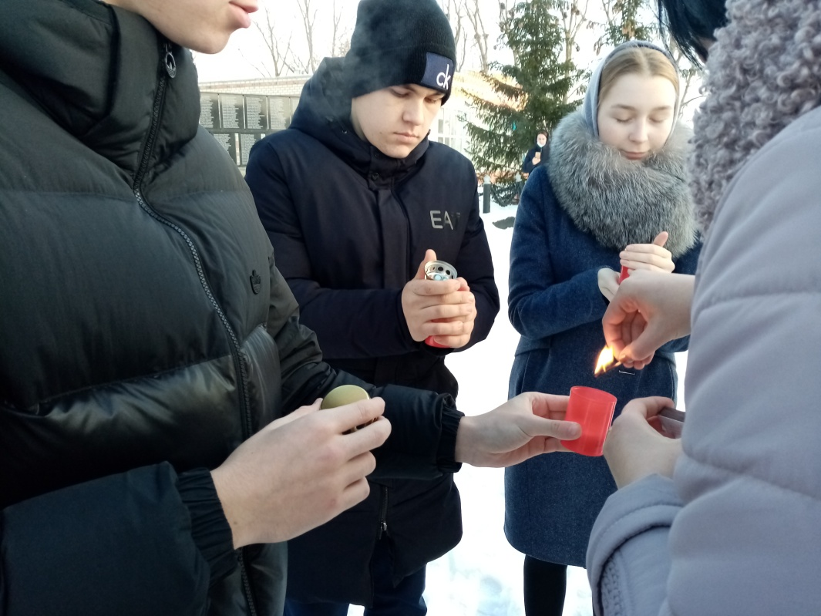
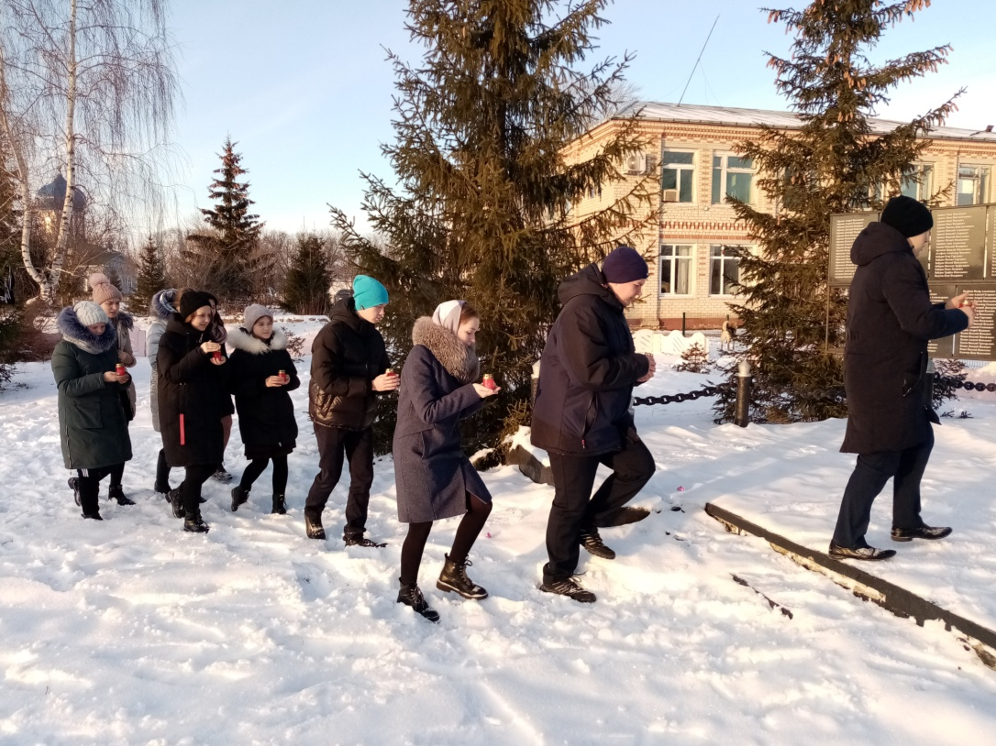
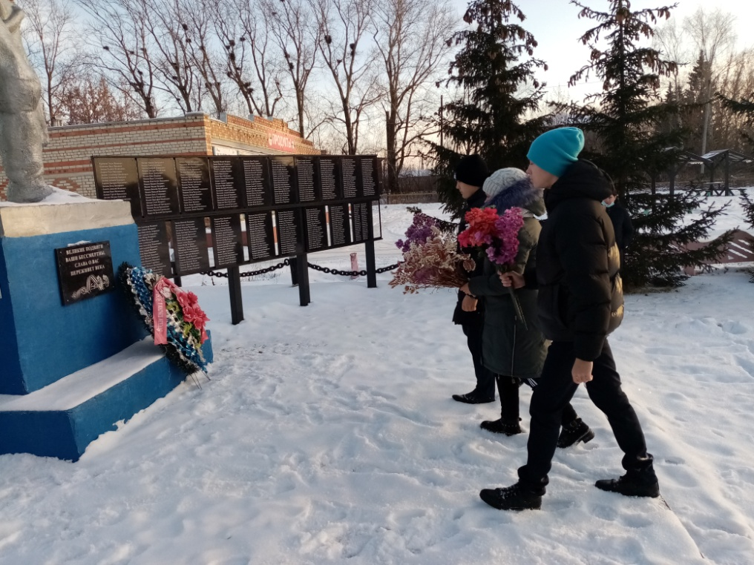
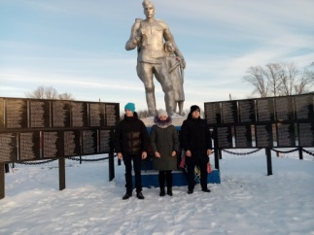
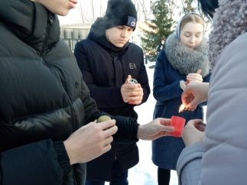
Наши Акции «свеча памяти»

Slide 19
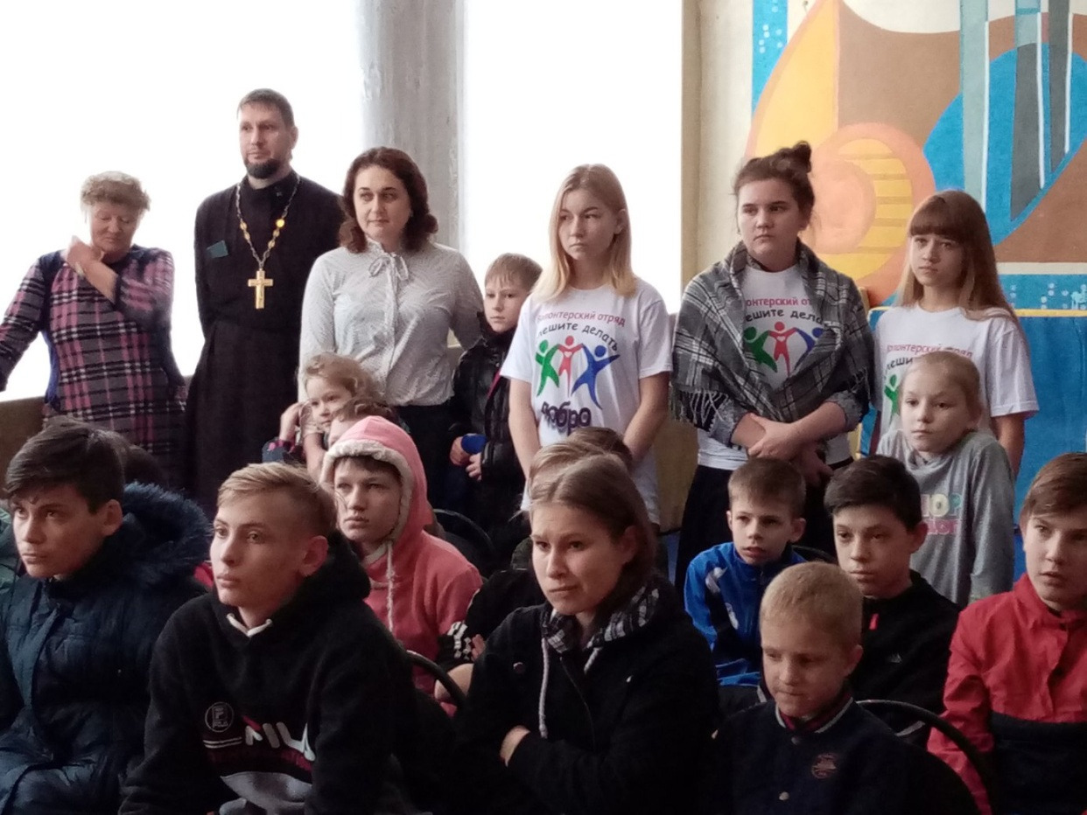
Наши Акции «спеши делать добро»

Slide 20
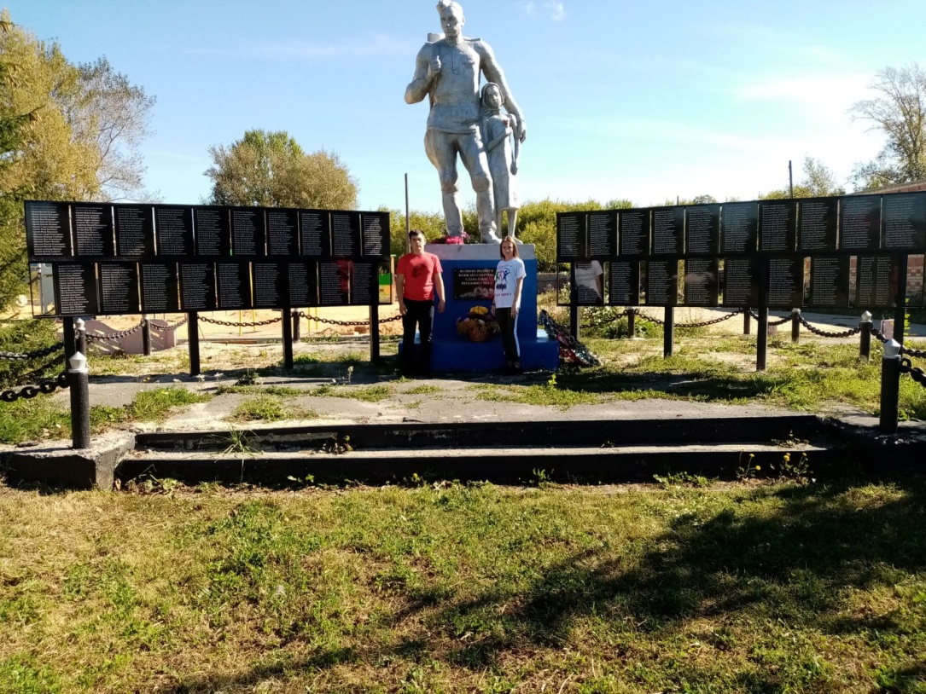
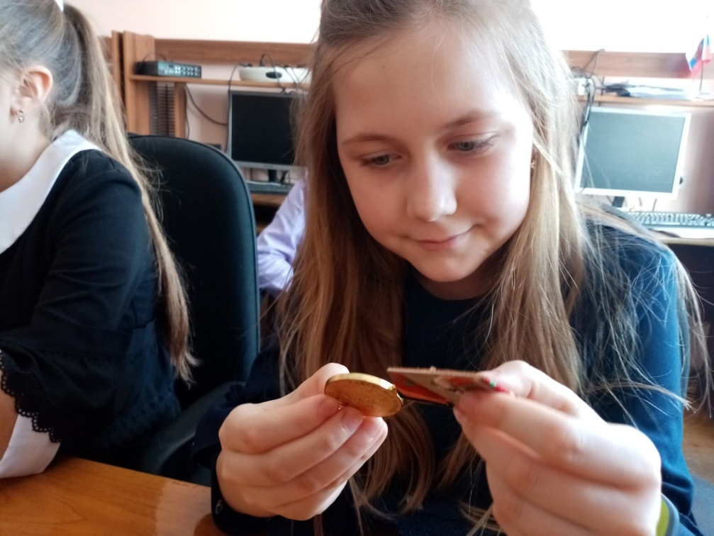
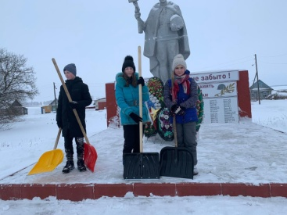
Наши Акции «мы помним»

Slide 21
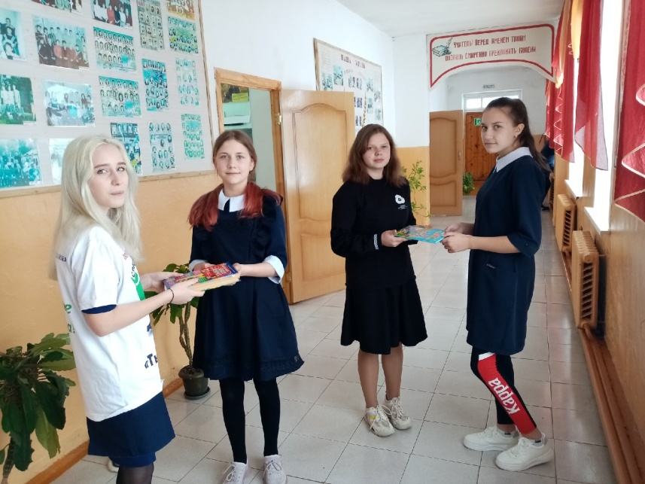
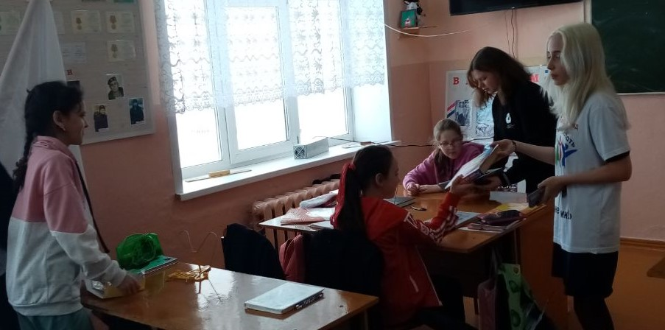
Наши Акции «подари книгу»

Slide 22
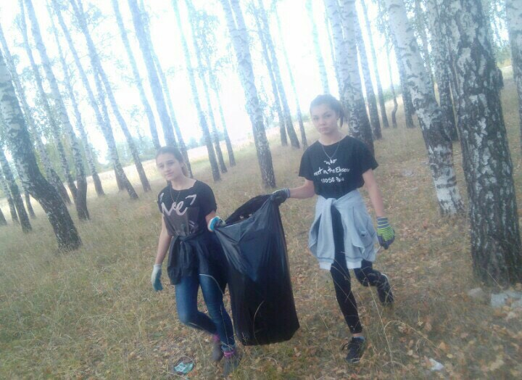
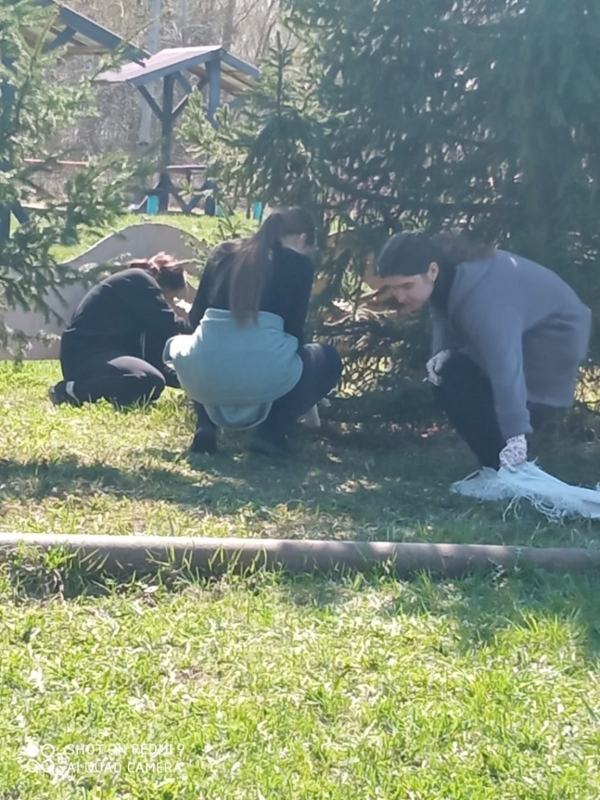
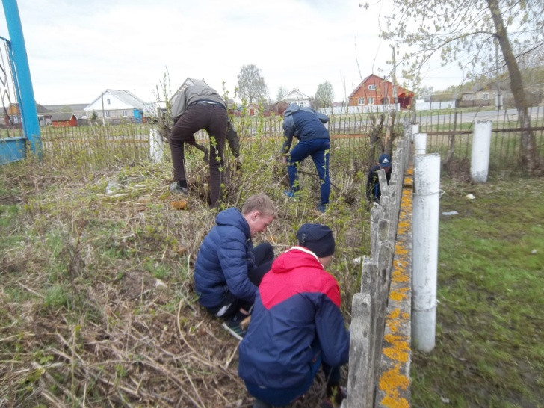
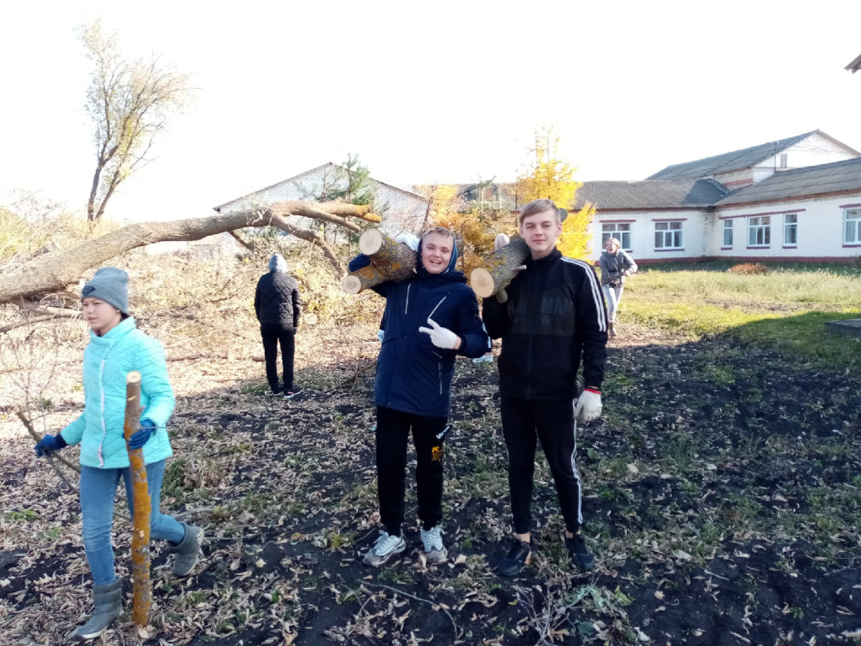
Наши Акции «чистая планета»

Slide 23
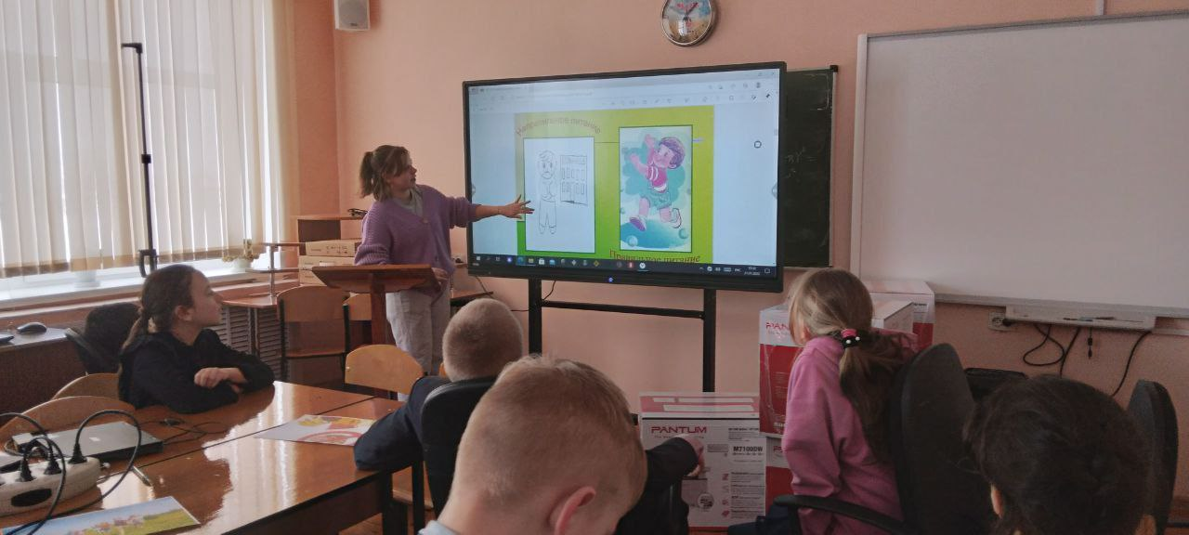
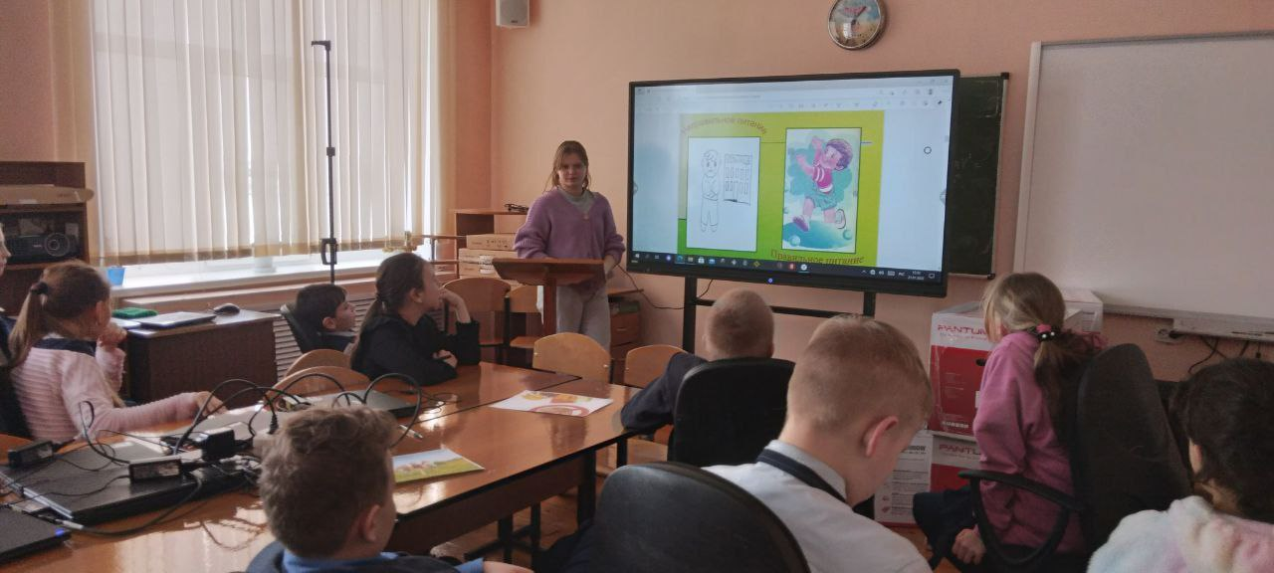
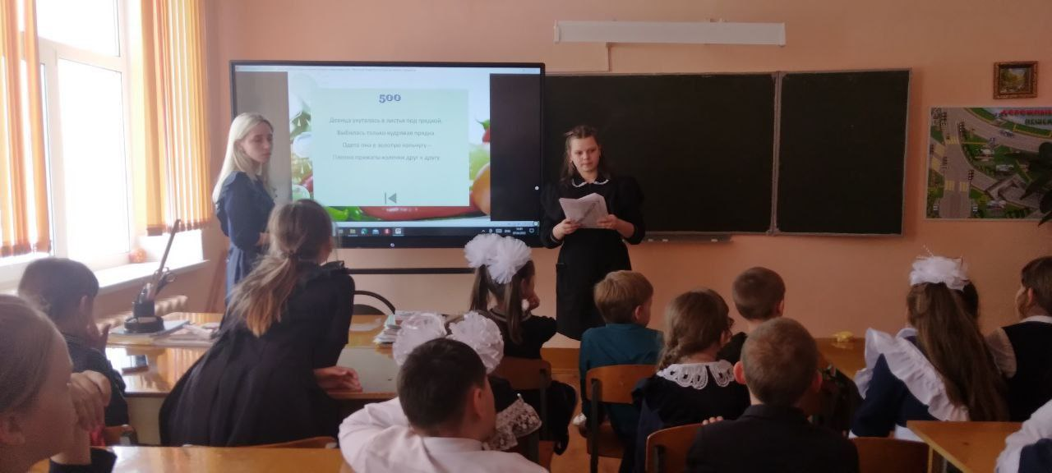
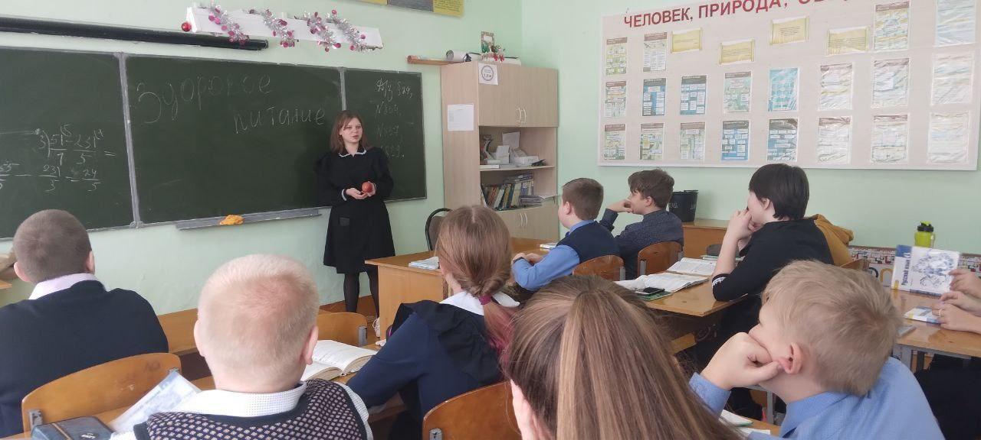
Наши акции «мы за здоровый образ жизни»

Slide 24
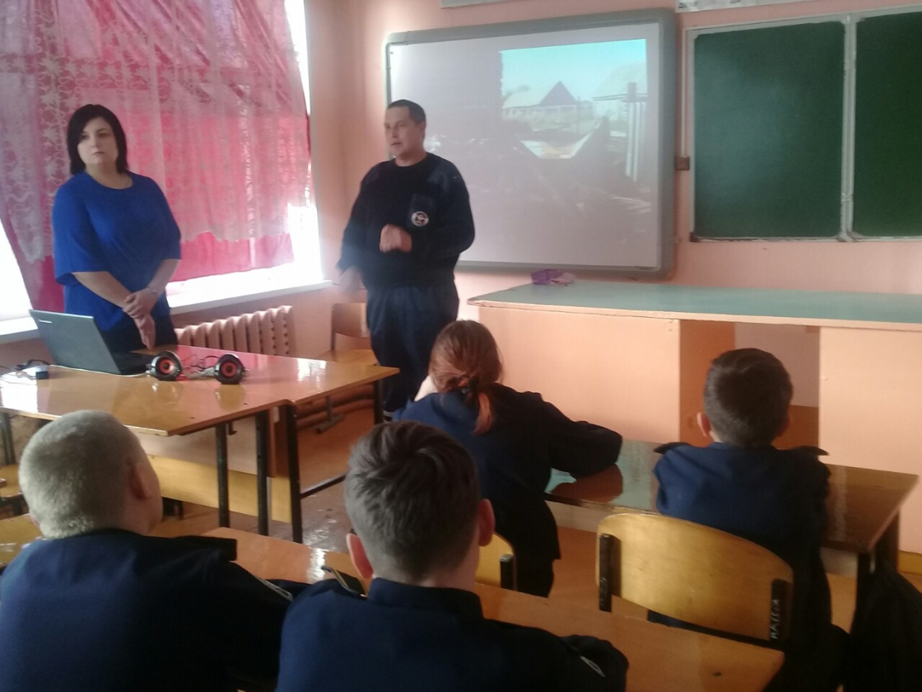
Наши гости

Slide 25
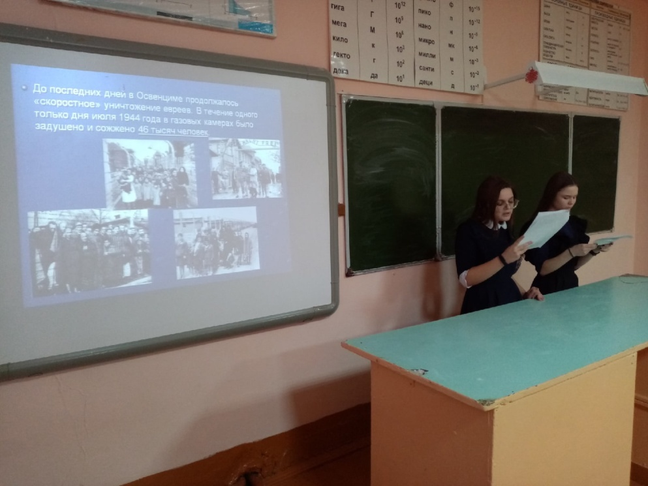
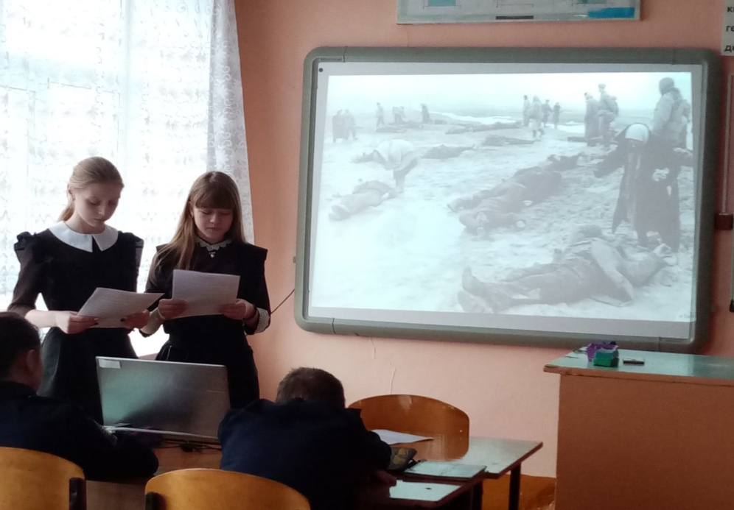
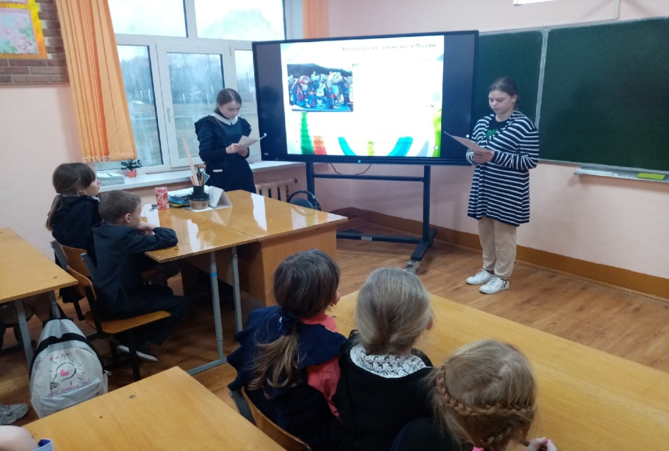
Классные часы

Slide 26
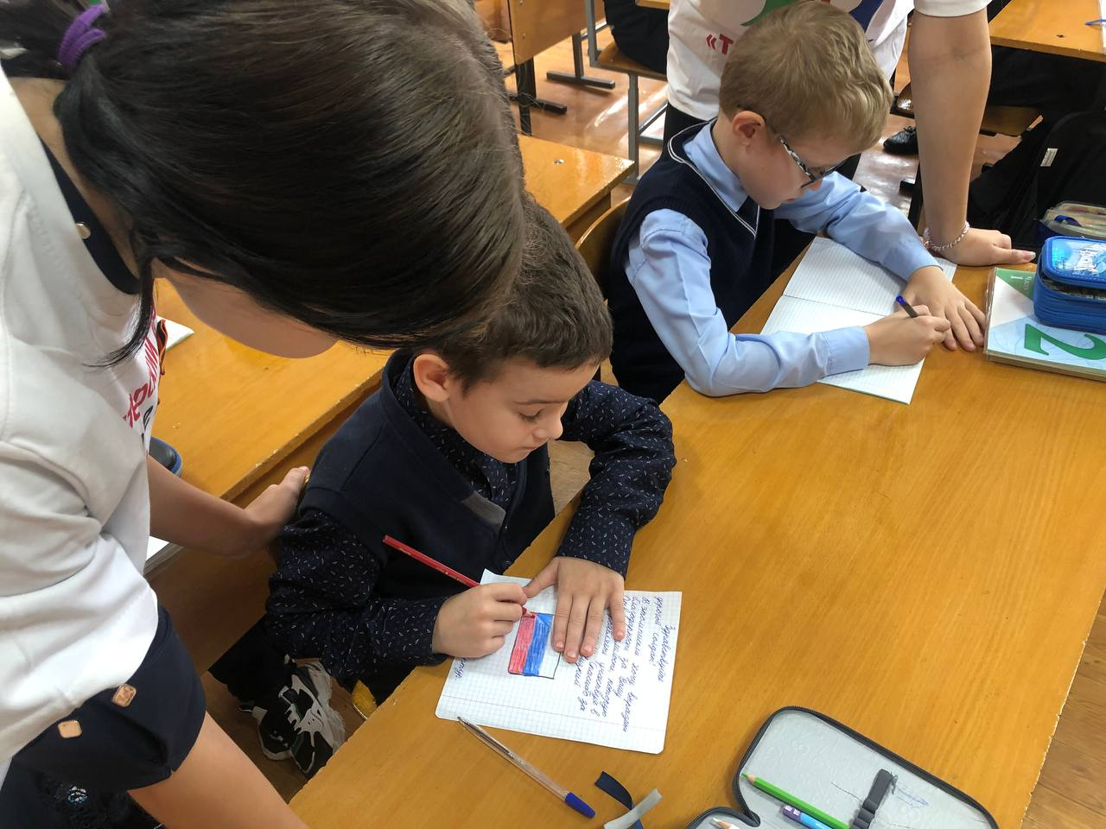
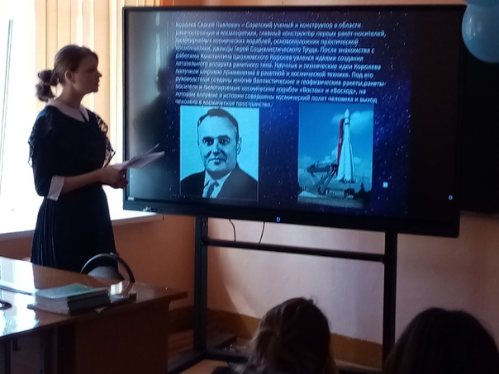
Классные часы

Slide 27
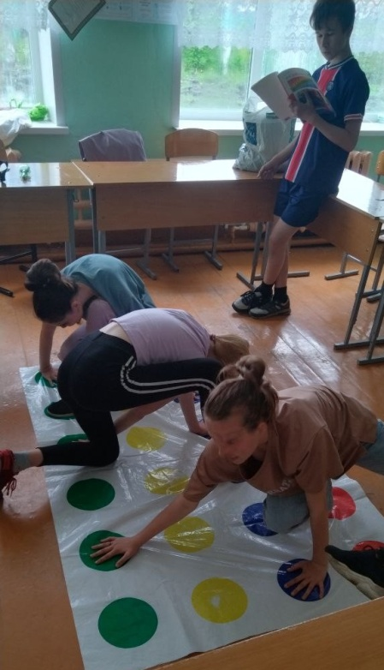
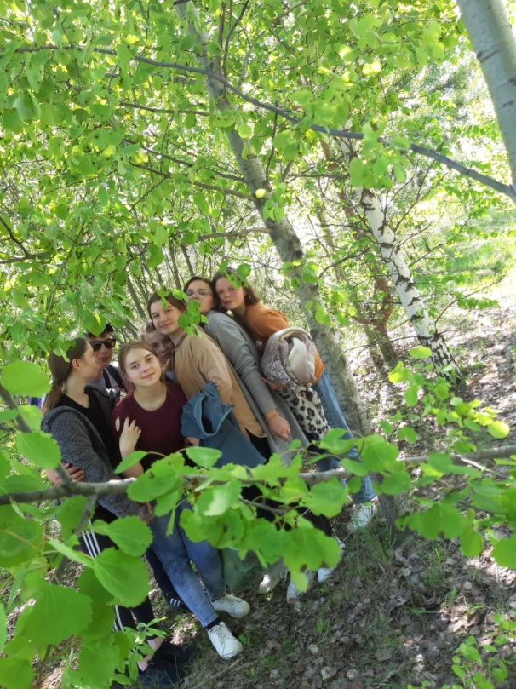
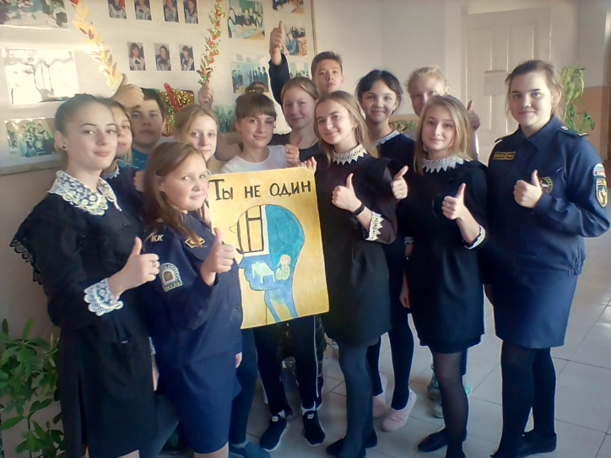
Минутка отдыха !

Slide 29
Спасибо за внимание!

